Slide 1
ГБПОУ МО «Балашихинский техникум»
«Организация проведения Единого дня профориентации для лиц с инвалидностью и ОВЗ В Московской области»
Тягова Л.В., зав. отделением инклюзивного профессионального образования

Slide 2
Дата проведения: 5-6 февраля 2021 г.
Участники: профессиональные учреждения Московской области
Целевая аудитория: учащиеся 9-х классов общеобразовательных школ Московской области из числа инвалидов и лиц с ОВЗ

Slide 3
Цель: максимальный охват инклюзивным профессиональным образованием инвалидов и лиц с особыми возможностями здоровья Московской области.
Задачи:
обеспечение открытости и доступности инклюзивного профессионального образования
увеличение контингента обучающихся ПОО Московской области из числа инвалидов и лиц с ОВЗ
Notes:
4-х уровневой межтерриториальной системы взаимодействия всех социальных учреждений в интересах инвалидов Московской области «Мироград».

Slide 4
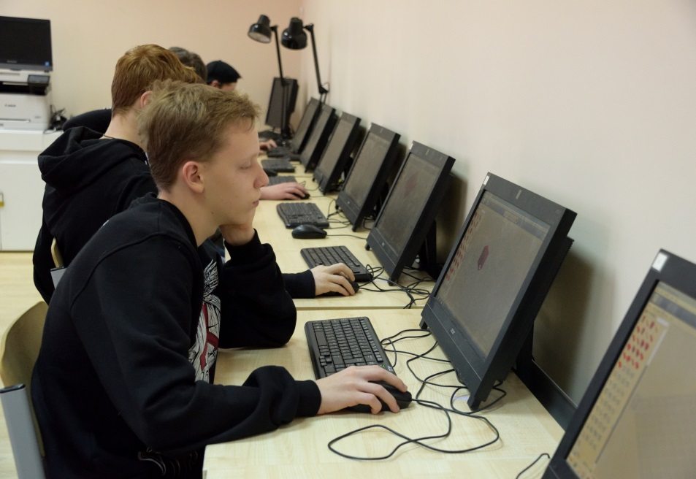
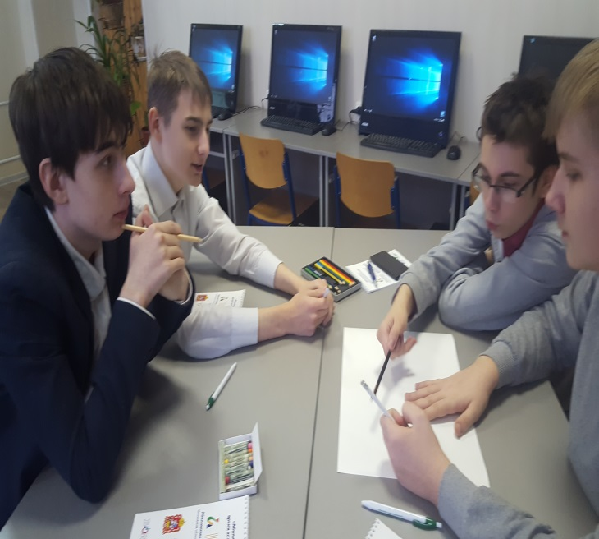
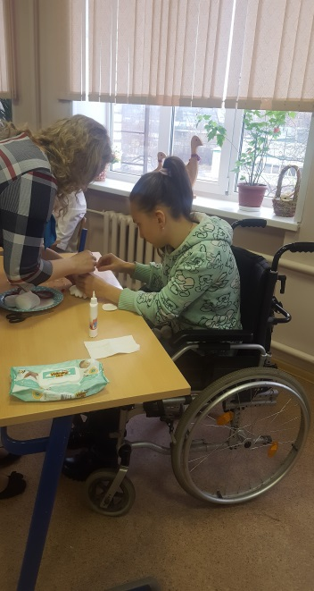
Принципы профессиональной ориентации инвалидов и лиц с ОВЗ
Профессиональная ориентация включает информирование подростков о различных профессиях, условиях труда в разных сферах производства
Notes:
4-х уровневой межтерриториальной системы взаимодействия всех социальных учреждений в интересах инвалидов Московской области «Мироград».

Slide 5
Предполагаемые результаты:
прогнозирование количества абитуриентов 2021-2022 учебного года из числа инвалидов и лиц с ОВЗ;
уточнение нозологий контингента обучающихся 2021-2022 уч. года с целью подготовки условий и специальных средств обучения;
формирование базы данных абитуриентов с инвалидностью и лиц с ОВЗ.
Notes:
4-х уровневой межтерриториальной системы взаимодействия всех социальных учреждений в интересах инвалидов Московской области «Мироград».

Slide 6
Алгоритм проведения Единого дня профессиональной ориентации инвалидов и лиц с ОВЗ
в Московской области
Подготовительный этап: формирование базы данных внутри учреждения с отражением количественного состава и нозологий обучающихся 9-х классов школ из числа инвалидов и лиц с ОВЗ закрепленных школ.
Notes:
Обьединить 5 и 6

Slide 7
Подготовка отчетной документации о результатах Единого дня профориентации
график проведения Единого для профориентации (до 02 февраля 2021 года)
регламент проведения Единого дня профессиональной ориентации инвалидов и лиц с ОВЗ в вашем учреждении;
отчет о проведении Единого дня профессиональной ориентации инвалидов и лиц с ОВЗ в вашем учреждении по приведенной ниже форме;
прогноз состава абитуриентов 2021-2022 уч. г. из числа инвалидов и лиц с ОВЗ по представленной форме;
3-4 фотографии с мероприятия.
Notes:
4-х уровневой межтерриториальной системы взаимодействия всех социальных учреждений в интересах инвалидов Московской области «Мироград».

Slide 8
Отчет о проведении Единого дня профориентации
обучающихся ОО из числа лиц инвалидностью и с ОВЗ
Название учреждения | Количество учащихся 9-х классов в школах из числа инвалидов и лиц с ОВЗ | Количество детей, принявших участие | Количество вероятных абитуриентов
 |  |  | с нарушениями зрения
 |  |  | с нарушениями слуха
 |  |  | с нарушениями ОДА
 |  |  | с соматическими нарушениями
 |  |  | общее количество
Notes:
4-х уровневой межтерриториальной системы взаимодействия всех социальных учреждений в интересах инвалидов Московской области «Мироград».

Slide 9
Прогноз состава абитуриентов 2021-2022 уч. г. из числа инвалидов и лиц с ОВЗ
Профессия/ специальность | Нозология | кол-во абитуриентов | готовность ПОО к обучению (да/нет) | Наличие условий для обучения (да/нет)
 |  |  |  | специальные средства обучения | кадровые условия | возможность для проживания в общежитии | возможность дистанционного обучения
 | с нарушениями зрения
 | с нарушениями слуха
 | с нарушениями ОДА
 | с соматическими нарушениями
 | общее количество
 | с нарушениями зрения
 | с нарушениями слуха
 | с нарушениями ОДА
 | с соматическими нарушениями
 | общее количество

Slide 10
Отчетную документацию предоставить
в срок
до 9 февраля 2021 г.
на e-mail: pu36@mail.ru
с пометкой «Отчет о Дне профориентации»
Notes:
4-х уровневой межтерриториальной системы взаимодействия всех социальных учреждений в интересах инвалидов Московской области «Мироград».

